Slide 1

CO2 emission en la generación eléctrica Argentina

Slide 2
Índice
Emisiones en el mundo
Variables determinantes en el cálculo de emisiones
Deciles de ingreso y emisiones per cápita
Contextualizando a Argentina
Un modelo sencillo de estimación

Slide 3

Contexto Comercial
Imaginemos que me desarrollo como analista en YPF, una empresa de energía que participa activamente en la generación de electricidad en Argentina (YPF-luz).
Me han asignado un proyecto en el se busca proyectar las emisiones de CO2 provenientes de la generación de electricidad en Argentina para los próximos años.
La empresa está interesada en conocer la evolución de las emisiones de dióxido de carbono en la generación de electricidad en el país, ya que esto le permitirá anticipar la demanda de energía y planificar su estrategia de producción para cumplir con las regulaciones ambientales y satisfacer la creciente demanda energética de los hogares y empresas.

Slide 4
Problema comercial
Como analista de datos, mi objetivo es utilizar las fuentes de datos disponibles para desarrollar modelos precisos que permitan proyectar las emisiones de CO2 de la generación de electricidad en Argentina para los próximos años.
Preguntas a responder
-Es Argentina un emisor en el top mundial? Cuales son estos países
-Emisores históricos de CO2, Argentina tiene responsabilidad histórica?
-Qué variables podrían ser determinantes del nivel de emisiones?
-Dado su ingreso, donde estamos?
-Evolución y Composición de las emisiones argentinas según el tipo de combustible
-Combustible que más ha contribuido a las emisiones acumuladas de CO2.

Slide 5
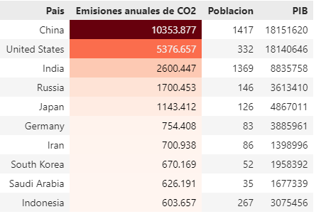
Emisiones en el mundo
-Es Argentina un emisor en el top mundial? Cuales son estos países
Argentina no es un país que se encuentre entre el top de emisores actuales y, como veremos en la filmina siguiente, tampoco se encuentra entre los emisores históricos… esto importa porque puede comprometer el compromiso que tome la legislación del país para reducir las emisiones internas.

Slide 6
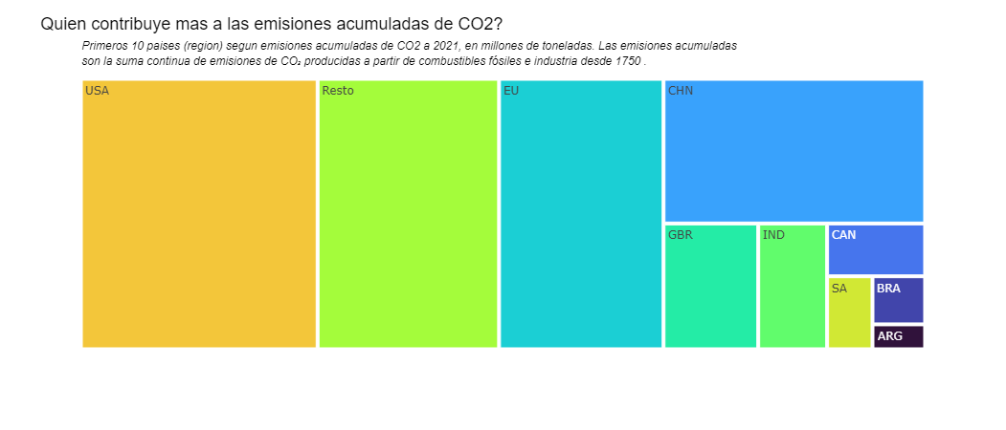
Emisiones en el mundo
-Emisores históricos de CO2, Argentina tiene responsabilidad histórica?

Slide 7
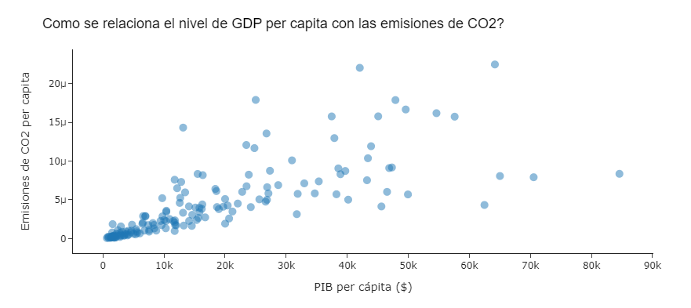
Variables determinantes en el cálculo de emisiones
-Qué variables podrían ser determinantes del nivel de emisiones?

Slide 8
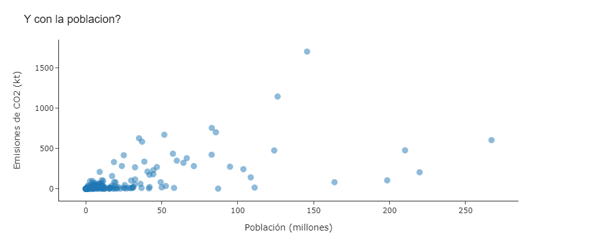
Variables determinantes en el cálculo de emisiones
-Qué variables podrían ser determinantes del nivel de emisiones?
Pensando en la construcción de nuestro modelo, parece a simple vista haber una relación más fuerte entre actividad (PIB) con emisiones que con población.

Slide 9
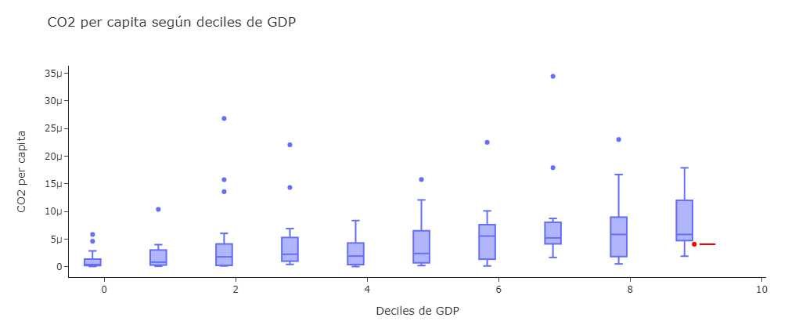
Contextualizando a Argentina
-Dado su ingreso, donde estamos?
Argentina es un país de ingreso per cápita elevado, decil 9, pero dentro de su decil se encuentra por debajo del promedio de emisiones per cápita.

Slide 10
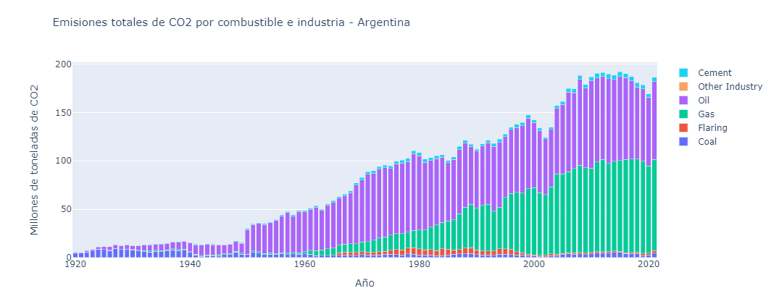
Contextualizando a Argentina
-Evolución y Composición de las emisiones argentinas según el tipo de combustible

Slide 11
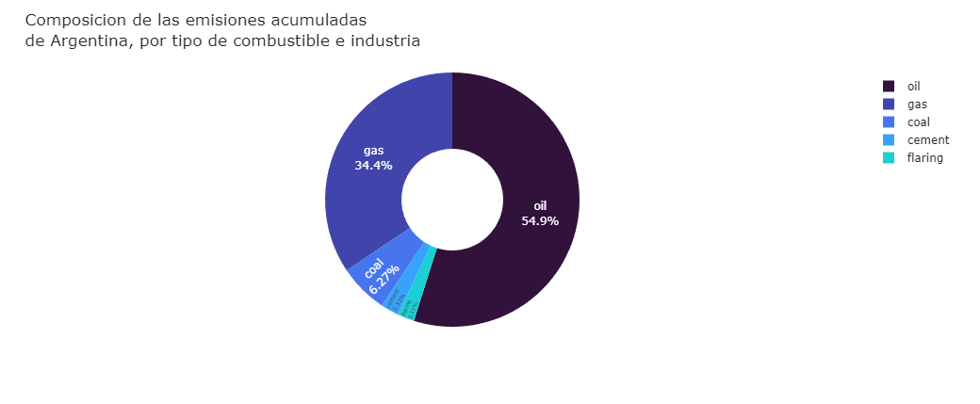
Contextualizando a Argentina
-Combustible que más ha contribuido a las emisiones acumuladas de CO2.

Slide 12
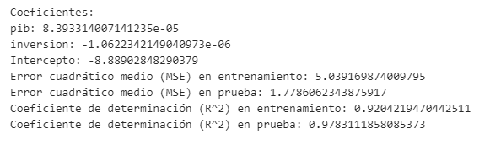
Un modelo sencillo de estimación
-Modelo Anual
Usando stepwise y fordward selection, las variables más significativas para explicar las emisiones eléctricas son el Producto Interno Bruto y la Inversión.
Un modelo de regresión lineal permite notar que ambas variables parecen ser significativas (p-valor bajo) al mismo tiempo que el R2 del modelo es elevado (0,96).
De esta manera, a partir de un modelo con variables anuales lograriamos estimar que las emisiones de co2 aumentaran en 8.39 toneladas por cada 1 Millón de USD de crecimiento en el producto Bruto, mientras que por el mismo crecimiento de la Inversión resgistrariamos una disminución de -1.06 toneladas

Slide 13
Un modelo sencillo de estimación
-Modelo Mensual
Los resultados para un modelo mensual indican que a priori, usando la Demanda de energía y el EMAE y una variable que señale el mes del año, se encontraron coeficientes similares al modelo de variables anuales.
Se probaron dos regresores alternativos: 1) RandomForest y 2) LinearRegressor.
Bajo los dos, el R2 en entrenamiento fue similar (0.32 y 0.37, respectivamente).

Slide 14
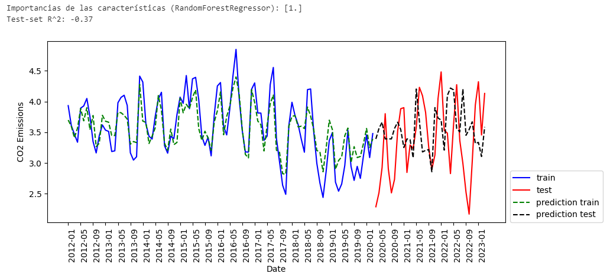
Un modelo sencillo de estimación
-Modelo Mensual
1) RandomForest: usando EMAE

Slide 15
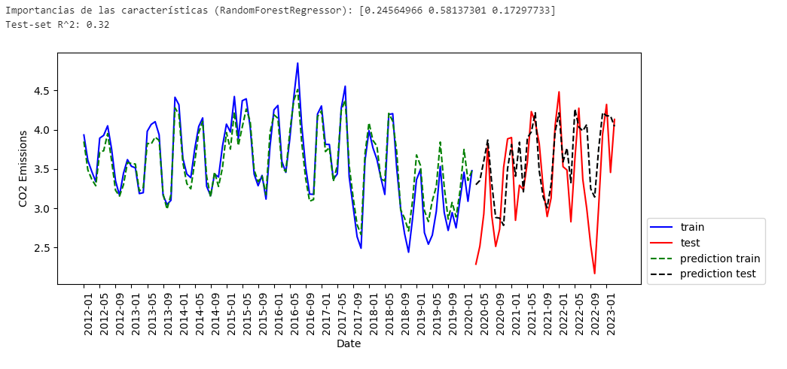
Un modelo sencillo de estimación
-Modelo Mensual
1) RandomForest: usando EMAE + demanda energía + mes

Slide 16
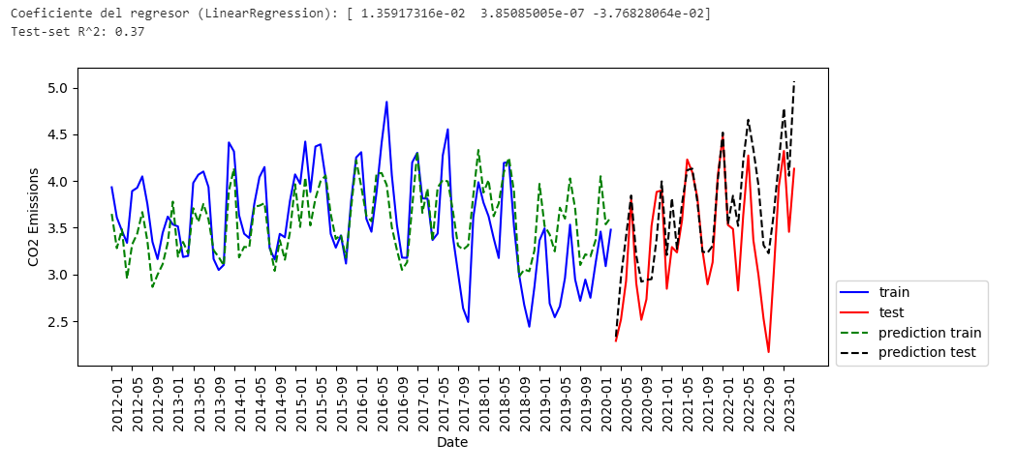
Un modelo sencillo de estimación
-Modelo Mensual
2) Lineal: usando EMAE + demanda energía + mes

Slide 17
Principales conclusiones
La descripción de los datos indica que Argentina no se encuentra entre los principales emisores a nivel mundial, ni en términos históricos ni actuales.
Dada la primera conclusión, el compromiso del país con objetivos climáticos puede no ser elevado. Sin embargo encarar la transformación de las fuentes de generación y de los combustibles utilizados podría ser útil para anticipar un cambio en la demanda.
Bajo los modelos elaborados, parece haber una relación más fuerte entre la demanda de energía y las emisiones, como segundo driver encontramos al nivel de actividad (PIB o EMAE).

